Slide 1
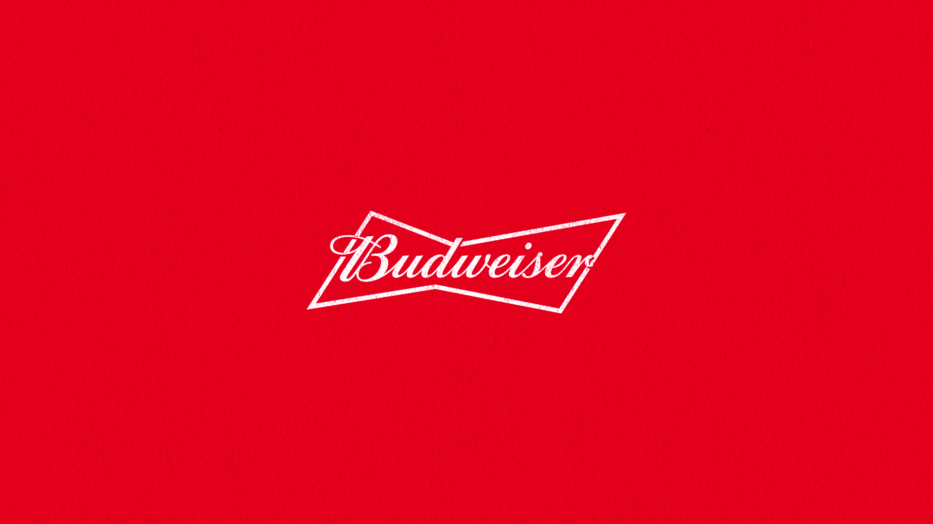

Slide 2
Qatar es el país más rico del mundo, pero no el más feliz

Slide 3
Mientras que Colombia está catalogado
como uno de los países más felices
de Latinoamérica

Slide 4
Presentamos:
ILLEGALS CELEBRATIONS

Slide 5
Llevaremos nuestra fiesta mundialista
a las calles más importantes de Qatar

Slide 6
Donde los asistentes al Mundial no podrán festejar
por restricciones del país

Slide 7
Transmitiremos a través de vallas patrocinadas
por Budweiser celebraciones nunca vistas

Slide 8
transmitiendo en vivo una serie de celebraciones callejeras nunca vistas
DJs
INFLUENCERS (GRAFICAR)
ARTE CALLEJERO
COLORES (poner imagen de guerra de polvo de colores)

Slide 9
transmitiendo en vivo una serie de celebraciones callejeras nunca vistas
DJs
INFLUENCERS (GRAFICAR)
ARTE CALLEJERO
COLORES (poner imagen de guerra de polvo de colores)

Slide 10
transmitiendo en vivo una serie de celebraciones callejeras nunca vistas
DJs
INFLUENCERS (GRAFICAR)
ARTE CALLEJERO
COLORES (poner imagen de guerra de polvo de colores)

Slide 11
transmitiendo en vivo una serie de celebraciones callejeras nunca vistas
DJs
INFLUENCERS (GRAFICAR)
ARTE CALLEJERO
COLORES (poner imagen de guerra de polvo de colores)

Slide 12
Ubicadas en las calles más famosas de Qatar,
que se activarán al finalizar los partidos jugados en las tardes
(zona horaria de Colombia)

Slide 13
Poniendo a Colombia en los titulares más importantes del mundo
y posicionándola como la sede de las fiestas futboleras

Slide 14
Además de hacer que cada vez más jóvenes se unieran
a estas celebraciones para estar presentes con toda su euforia
en el Mundial Qatar 2022
780.057 Interacciones
en las primeras 48 horas
Más de 600 asistentes
la primera semana
158 millones
de impresiones

